Slide 1


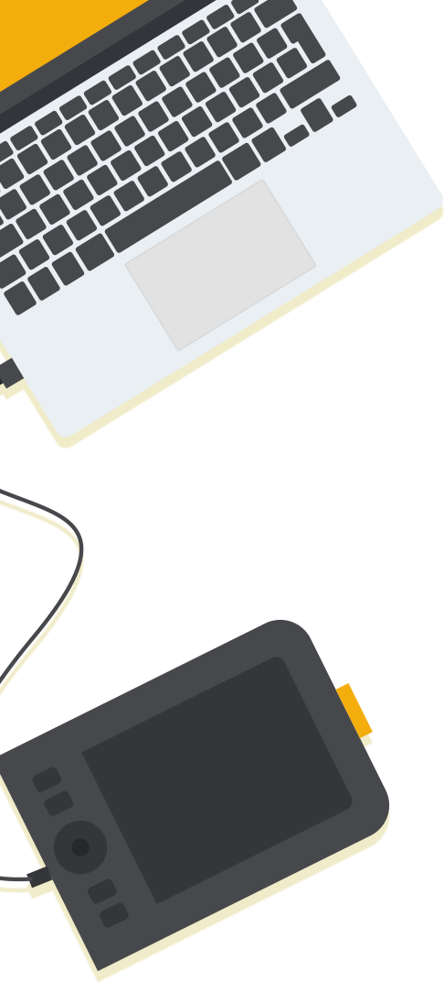





山东大学学生电子设计协会
电力电子入门指南

Slide 2

指南说明
本教程主要用于快速入门电子设计竞赛中的电源题部分。
电源题需要学习的校内课程有：
模拟电子技术
电力电子技术
自动控制原理
课外需要补充的内容有：
PWM控制技术
逆变器离并网控制策略
Notes:
打开第二个程序

Slide 3
指南说明
B站up推荐：
唐老师讲电赛
木修于淋
西瓜粥西瓜粥
Notes:
打开第二个程序

Slide 4
本教程的内容主要有：
1、电阻
2、电容
3、电感
4、二极管
5、MOSFET
6、栅极驱动芯片
7、PFC芯片（功率因数矫正）
8、电流电压采样芯片
9、外部ADC芯片

Slide 5
本教程的内容主要有：
10、基础工具软件
11、常用算法
12、MCU与相应工具链
13、常用计算工具
1——9为硬件部分
10——13为软件部分

Slide 6
第一章 电阻

Slide 7
电阻
选型参数：
电阻消耗功率（通过电阻电流）
分类：
贴片/直插电阻
电流采样电阻

Slide 8
电阻
电流采样电阻：
一般都是贴片
过流能力1A及以上
常用2512，封装，锰铜合金，毫欧级电阻
普通电阻：
有直插和贴片两种（直插按最大功率分类，贴片按尺寸分类）
过流能力为mA级，无法经过1A以上大电流
常用AXIAL-1/4W（直插），0805（贴片）
Notes:
打开第二个程序

Slide 9
第二章 电感

Slide 10
电感
选型参数：
饱和电流（饱和电流以下为线性元件，饱和电流以上不再符合VCR）
直流电阻（决定电感发热量，一般都是毫欧级）
分类：
色环电感
工字电感
绕线电感
Notes:
打开第二个程序

Slide 11
电感
色环电感
饱和电流很小 直插 用于信号处理
工字电感
饱和电流1A左右 贴片 常用于辅助电源
绕线电感
饱和电路10A及以上 通常没有固定封装，取决于电感磁芯尺寸，绕线匝数，电感值等
常用于逆变器，PFC输出滤波
Notes:
打开第二个程序

Slide 12
第三章 电容

Slide 13
电容
选型参数
电容耐压
极性
等效串联电阻
分类
钽电解电容
铝电解电容
CBB电容
独石电容（MLCC）
瓷片电容
Notes:
打开第二个程序

Slide 14
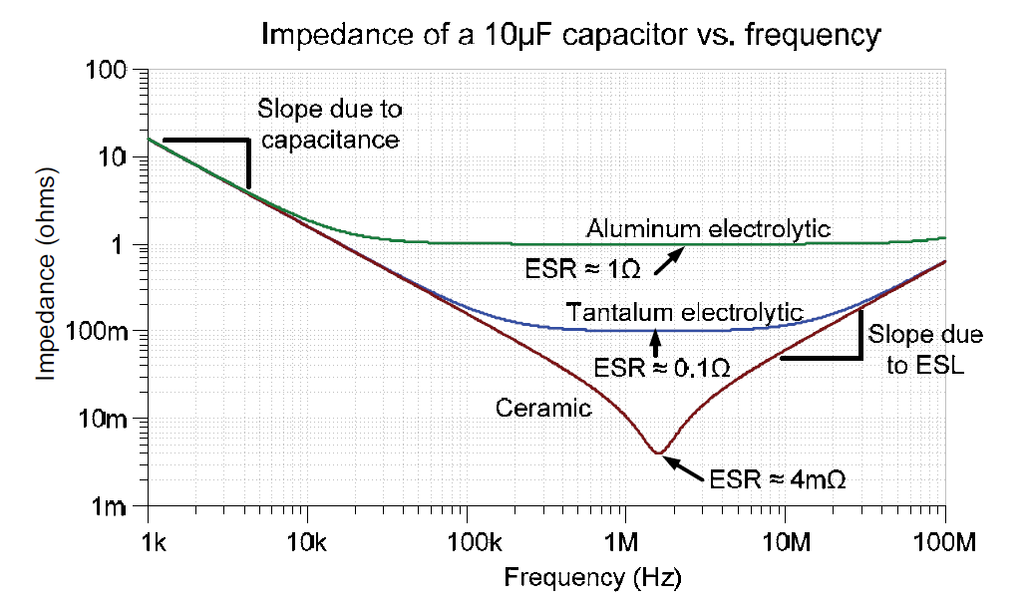
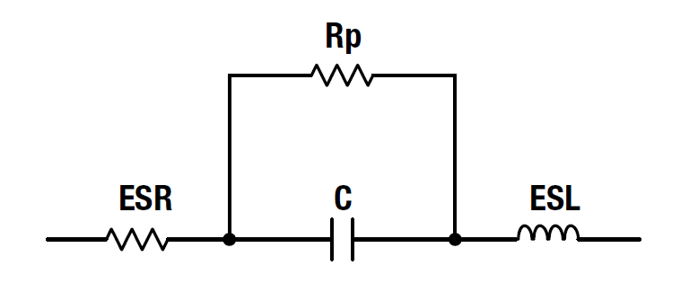
电容
寄生参数与工作频率
寄生参数主要有：等效串联电阻，等效串联电感
等效串联电感会在高频发生谐振，导致电容发生失效。
Notes:
打开第二个程序

Slide 15
电容
钽电容
有极性（炸的快），ESR较大（欧级），体积小，耐压低。
建议使用耐压的60%左右
用于LDO输出滤波（AMS1117等）
相对铝电解电容只有体积小一个优点，且更容易爆炸，不推荐
铝电解电容
有极性，ESR、ESL较大（欧级），体积大，耐压最大600V，大容值（4700uF）
有工作频率要求，工作频率一般小于10kHz
用于整流、PFC输出滤波
Notes:
打开第二个程序

Slide 16
电容
独石电容（MLCC），多层陶瓷电容器，贴片电阻
ESR最小（毫欧），工作频率高（MHz级），直插最大1uF，0805建议4.7uF以下，耐压50V
常用于信号、MOSFET自举驱动
MOSFET栅极驱动自举电容必须为独石电容
瓷片电容
ESR最小（毫欧），高频特性很好（理论GHz级），容值小（0.1uF），耐压最高
电赛实际使用中基本不会出现只能用瓷片电容而不能使用MLCC的情况，二者实际没有区别。
Notes:
打开第二个程序

Slide 17
电容
聚丙烯电容（CBB电容）
无极性，容值较小（最大10uF），体积较大，耐压高（630V）
常用于逆变器的输出滤波
Notes:
打开第二个程序

Slide 18
第四章 二极管

Slide 19
二极管
选型参数
功能（大电流或者高频或者高反向电压）
正向电流
反向电压
正向压降
反向恢复时间（由加反向电压到正向导通的时间）
分类
肖特基二极管
开关二极管
整流二极管
整流桥（集成桥式整流电路）
Notes:
打开第二个程序

Slide 20
二极管
肖特基二极管
反向恢复时间短（100ns），正向压降小（1V以下），切换速率高，大电流（A或者10A），反向耐压大（kV）
常用于自举驱动电路的自举二极管、DCDC或者PFC的整流
常用FR307,FR607，RHRP3060
开关二极管
反向回复时间极短（ns），正向压降1V左右，切换速率高（10ns级），小电流（100mA级），耐压100V
常用于信号处理电路、MOSFET快关闭电路中
常用1N4148
Notes:
打开第二个程序

Slide 21
二极管
整流二极管
反向回复时间长，正向压降大，高频性能不好，大电流（10A级），反向耐压大（kV）
常用于无控整流
其他二极管在满足电流电压要求下可以作为整流管，整流管不能作为开关管、肖特基管
整流桥
集成的4个整流二极管，大电流（10A级），耐压高（kV级）
常用于无控整流，PFC整流级
常用GBU2510
Notes:
打开第二个程序

Slide 22
第五章 MOSFET

Slide 23
MOSFET
选型参数：
Vds（最大反向电压）——越大越好
Vgs（最大驱动电压）——驱动芯片的驱动级电压，一般12V，15V
Id（最大正向电流）——越大越好
Cgs（gs寄生电阻）——越小越好
Rds（on）（导通电阻）——越小越好
生产厂家
英飞凌——Vds最大200V
德州仪器——Vds最大100V
电赛中的功率器件只有MOSFET，不要用GTO、IGBT、SiCFET、GaNFET
Notes:
打开第二个程序

Slide 24
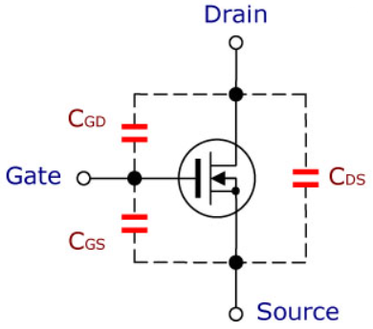
MOSFET
实际的MOSFET和理论的MOSFET并不相同，实际的MOSFET有多个寄生参数。如Cgs等。Cgd称为米勒电容，会影响MOSFET的开关波形。Cgs为栅极寄生电容，开关MOSFET就是对Cgs进行充放电。Cgs的大小会影响驱动电路的功耗与开关速度。
Notes:
打开第二个程序

Slide 25
第六章 栅极驱动芯片

Slide 26
栅极驱动芯片
选型参数
输入高低电平的电压值
驱动拉灌电流（影响MOSFET开关速率）
电源数（单功率电源或功率数字双电源）、PWM信号输入数量、PWM最大频率
隔离等级、集成度
芯片自带死区还是外部死区
常用系列
IR系列（英飞凌）
EG系列（屹晶微电子）
UCC系列（TI）
Notes:
打开第二个程序

Slide 27
栅极驱动芯片
EG系列
不隔离，中文手册，资料较全，驱动能力弱，高集成度，单电源
常用EG2126（全桥）EG2334（三相）
IR系列
古老，便宜，皮实，耐造。手册粗略，驱动能力弱（IR2110驱动能力强），单电源为主，不隔离。
常用IR2103,IR2104,IR2110
部分同编号同封装的IR系列和EG系列驱动芯片可Pin-to-Pin替换
Notes:
打开第二个程序

Slide 28
栅极驱动芯片
UCC系列
隔离，高驱动能力（4A/6A），手册极全（英文），集成度低（只有半桥驱动），驱动能力最强，5V12V双电源供电
常用UCC21520
Notes:
打开第二个程序

Slide 29
第七章 PFC芯片

Slide 30
PFC芯片
PFC（Power Factor Correction）功率因数校正，用于解决无控整流中尖峰电流导致的功率因数低的问题。
目前只有单相的PFC芯片，三相的PFC只能由软件的PWM整流实现。
目前仅有TI公司的两款PFC芯片
UCC28019
UCC2818O
二者性能基本一致。芯片种类少，不存在选型问题。
Notes:
打开第二个程序

Slide 31
第八章 电流电压采样芯片

Slide 32
电流电压采样芯片
常见电流采样方法：互感器、霍尔传感器、采样电阻
常见电压采样方法：互感器、电阻分压
采样电阻、电阻分压这两种实际为运放的选择，本篇不作介绍（实际是因为作者不会模电），主要介绍霍尔传感器和互感器的选择。
Notes:
打开第二个程序

Slide 33
电流电压采样芯片
霍尔传感器：
CC6902-SO
ACS712
二者性能基本一致，随意选择即可。ACS712淘宝有现成模块
互感器：
电压互感器：ZMPT101B
电流互感器：ZMCT103C
淘宝现成模块测50Hz信号有偏移，建议自制。
Notes:
打开第二个程序

Slide 34
第九章 外部ADC芯片

Slide 35
外部ADC芯片
由于电源题的算法中有PLL等相位敏感的算法，建议ADC芯片选型时选择同步采样ADC，以减少ADC采样时序引入的误差。
同步AD主要有AD7606（ADI，8通道，纯浪费）和ADS131系列(TI的1，2，4，8通道同步ADC)
考虑到通道数、采样率因素，建议使用ADS131A02系列同步ADC。
DAC使用场景较少，故不做介绍
Notes:
打开第二个程序

Slide 36
第十章 基础工具软件

Slide 37
基础工具软件
Mutisim：采样模块仿真
MATLAB：功率级和控制环仿真
立创EDA：PCB绘制
电源题的控制算法建议先跑通仿真后再烧录到DSP中。否则炸机概率极大。
Notes:
打开第二个程序

Slide 38
第十一章 常用算法

Slide 39
常用算法
单机：
PID、QPR、PLL、DQ、MPPT（最大功率点跟踪）、FFT
并机并网：
主从控制、下垂控制
PWM调制：
SPWM、SVPWM
坐标变换：
Clark变换、Park变换
Notes:
打开第二个程序

Slide 40
第十二章 MCU与相应工具链

Slide 41
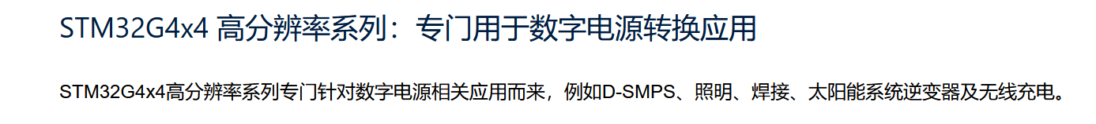
MCU与工具链
数字电源系列的MCU主要有两个系列
ST的STM32系列。其中STM32G4X4系列是ST官网推出的专门为数字电源设计的MCU。
工具：Keil，VS Code、CubeMX、CubeIDE
Notes:
打开第二个程序

Slide 42
MCU与工具链
TI的C2000系列
TMS320F28335、TMS320F28379D
TI的DSP系列含有VCU、TMU、FPU等硬件加速器，实际算力远强于同主频甚至二倍主频的STM32单片机。
TI的TMS320F2837xD、TMS320F2838xD两个系列是仅有的双核单片机。
工具链：CCS C2000_ware、数字电源库、电机控制库、dsp system config（ti的cubemx）
Notes:
打开第二个程序

Slide 43
第十三章 常用计算工具

Slide 44
常用计算工具
TI向用户提供了很多计算资源。主要有两部分：
1、某些芯片的设计资源中提供的excel形式的计算器。主要用于该芯片外围电路的设计与相关无源元件选型。
2、网页形式的计算器，主要为有源滤波器设计和DC-DC\AC-DC辅助电源设计（WEBENCH）。
这些资源可以到TI官网自行搜索。
还有一些常用工具（无源滤波器计算）可以自行google解决。
Notes:
打开第二个程序

